Slide 1

HTML DASAR TAG
By. Irfan Ramadhani
ENTER

Slide 2



CONTENTS OF THIS TEMPLATE
Tag adalah sebauh penanda awalan dan akhiran dari sebuah elemen di HTML. Tag dibuat dengan kurung siku (<...>), lalu di dalamnya berisi nama tag dan kadang juga ditambahkan dengan atribut.
01
02
03
04

Slide 3
01.
STRUKTUR DASAR HTML
01
02
03
04
Tag <head> … </head>
Tag <body> … </body>

Slide 4
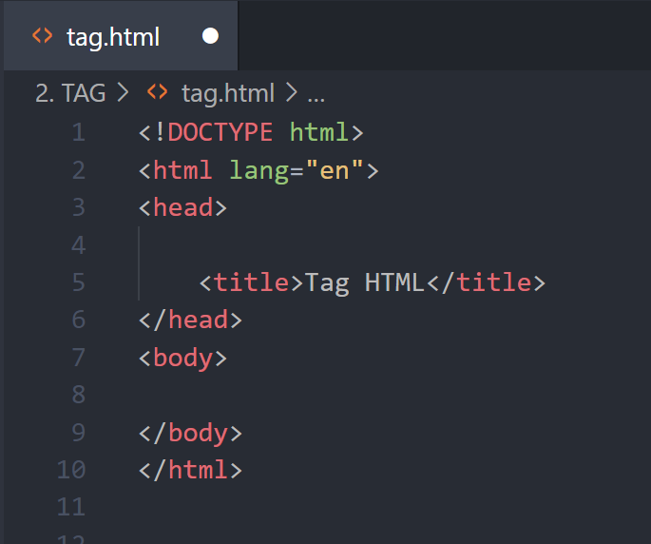
STRUKTUR DASAR HTML
01
02
03
04

Slide 5
<tag> Yang bisa didalam tag <head>
JUDUL HALAMAN
<title> … </title>
01
CSS
<style> … </style>
02
03
JAVASCRIPT
<sripty> … </sripty>
04
META DATA
<meta> … </meta>
Write your recommendations here

Slide 6
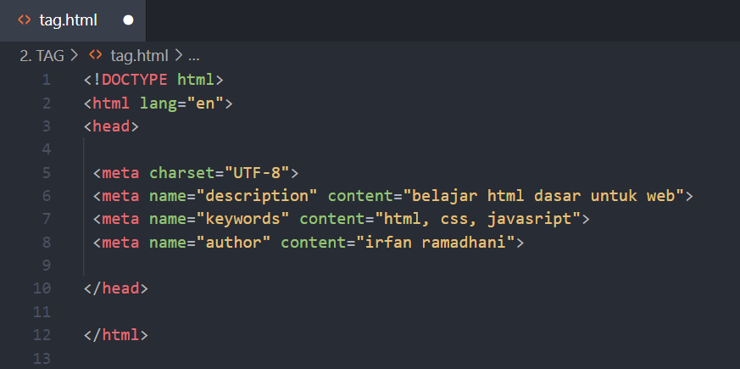
META DATA
Meta data itu PENTING, Yang berguna untuk mendeskripsikan website kita. Contoh :
01
02
03
04

Slide 7
<tag> Yang bisa didalam tag <body>
TEKS
<h1>, <h2>, <h3>, <h4>, <h5>, <h6>, <p>, …
01
PENDUKUNG TEKS
<br>, <hr>, <em>, <strong>, …
02
03
GAMBAR
<img>
04
HYPERLINK
<a>
LIST (BULLETS & NUMBERING)
<ul>, <ol>, <li>, <dl>, <dt>, <dd>, …

Slide 8
TAG LENGKAP NYA BISA DICEK DI LINK DIBAWAH INI
https://www.w3schools.com/tags/
01
02
03
04

Slide 9
AKHIR MATERI 1 HTML DASAR “TAG”
01
02
03
04

